Slide 1


Департамент программной инженерии и искусственного интеллекта
Курсовая работа
по дисциплине «Методы и технологии интеллектуализации программных систем»
РАЗРАБОТКА ОБРАЗОВАТЕЛЬНОГО КВЕСТА
Выполнил:
студент гр. Б9121-09.03.04прогин
Барбаянов М.А.
Руководитель:
Профессор ДПИиИИ
Артемьева И.Л.

Slide 2
Цель проекта
Цель: создание интерактивного образовательного квеста, который позволил студентам эффективно изучать определенные предметы, активизируя их интерес и мотивацию к обучению.
Для достижения этой цели были выполнены следующие задачи:
Исследование методов разработки квеста.
Определение образовательного материала для квеста.
Создание первых набросков сценария и заданий.
Выбор программных средств для реализации проекта.
Изучение методик написания программной документации для игровых проектов
2

Slide 3
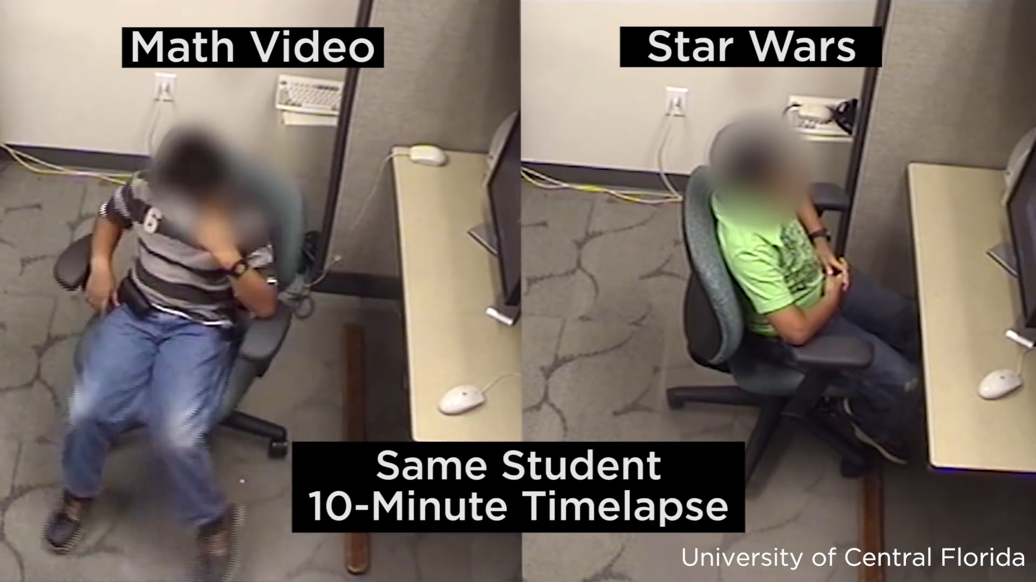
Смысл проекта
Студенты сталкиваются с разнообразными развлечениями, отвлекающими от учебы.
Образовательный квест предлагает решение этой проблемы, делая учебный процесс захватывающим и интересным за счет интерактивности.
Один и тот же студент: изучающий математику (слева), смотрящий худ. фильм (справа)
3

Slide 4
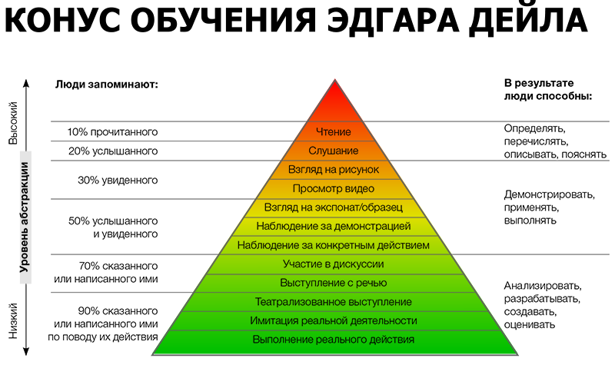
Чем выше уровень интерактивности, тем эффективнее обучение
4

Slide 5
Особенности проекта
Интерактивные задания и головоломки, соответствующие учебному материалу для научных дисциплин.
Уникальный сюжет, погружающий игроков в фантастическую вселенную.
Возможность индивидуализации обучения под каждого игрока путем предоставления ему возможности выбора последовательности и способа выполнения поставленных задач.
Эффективное усвоение материала и повышение мотивации к обучению за счет игровой интерактивной формы.
5

Slide 6
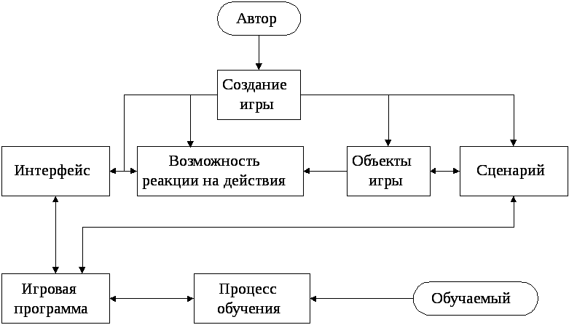
Как это работает?
Игроки принимают участие в увлекательных квестах, решая задачи и проходя испытания.
Каждое задание направлено на усвоение конкретного учебного материала.
По мере прохождения квеста игроки получают обратную связь и возможность улучшить свои знания.
Структура игровых программ для обучения
6

Slide 7


Примеры образовательных квестов
Простые квесты в Web форме
7

Slide 8
Технические аспекты проекта
При реализации игры квеста необходимо уделить внимание ряду технических аспектов:
Платформа и движок: Совокупность программных средств для реализации должна соответствовать потребностям проекта и обеспечивать необходимую гибкость и функциональность.
Геймплей и механики: Разработка интересного и увлекательного игрового процесса требует тщательного планирования механик игры, включая задания, головоломки, интерактивные элементы и систему прогрессии.
Графика и анимация: Качественная графика и анимация создают атмосферу игры и увеличивают ее привлекательность.
Интерфейс пользователя: Удобный и интуитивно понятный интерфейс игры играет важную роль в комфортном взаимодействии игрока с игровым миром.
Оптимизация и тестирование: Важно провести тщательное тестирование игры на различных устройствах и платформах, чтобы обнаружить и исправить возможные ошибки и проблемы производительности. Оптимизация игры также играет важную роль для обеспечения ее плавной работы на различных устройствах.
8

Slide 9

Актуальность
Образовательный квест является актуальным проектом в свете растущих объемов игровой индустрии, где остаются популярным выбором среди игроков, особенно среди тех, кто предпочитает умственные вызовы и интерактивное решение головоломок. Образовательные квесты вносят особый вклад, позволяя игрокам учиться и развиваться в процессе игры, что делает их особенно привлекательными для обучающих целей.
С ростом интереса к игровым технологиям и доступности высокоскоростного интернета рынок компьютерных игр в России продолжает расширяться. В России наблюдается рост разработки компьютерных игр как среди крупных студий, так и среди небольших независимых разработчиков. Этот рост создает благоприятную среду для студентов, желающих внести свой вклад в индустрию развлечений через создание образовательных игр, в том числе квестов, и получить опыт в процессе обучения.
Приключенческая игра «Black Book» 2021 года от российских разработчиков, получившая мировое признание
9

Slide 10
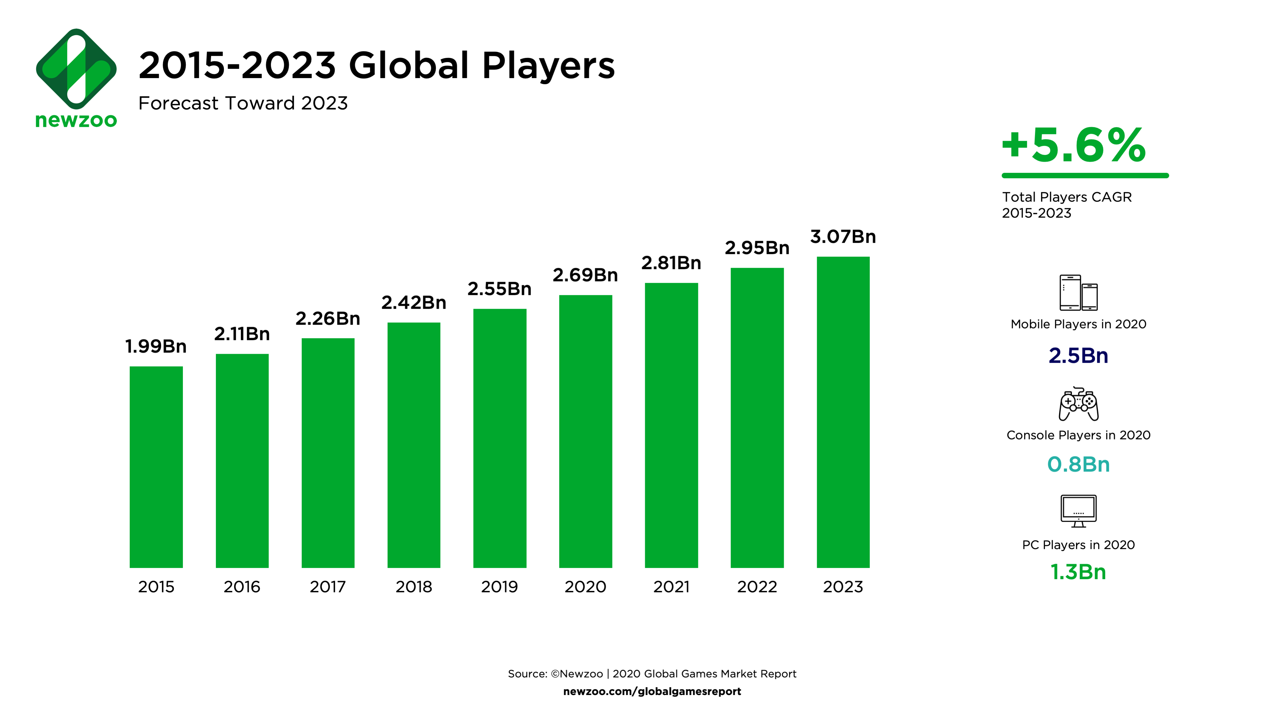
Динамика роста числа игроков в видеоигры
10

Slide 11
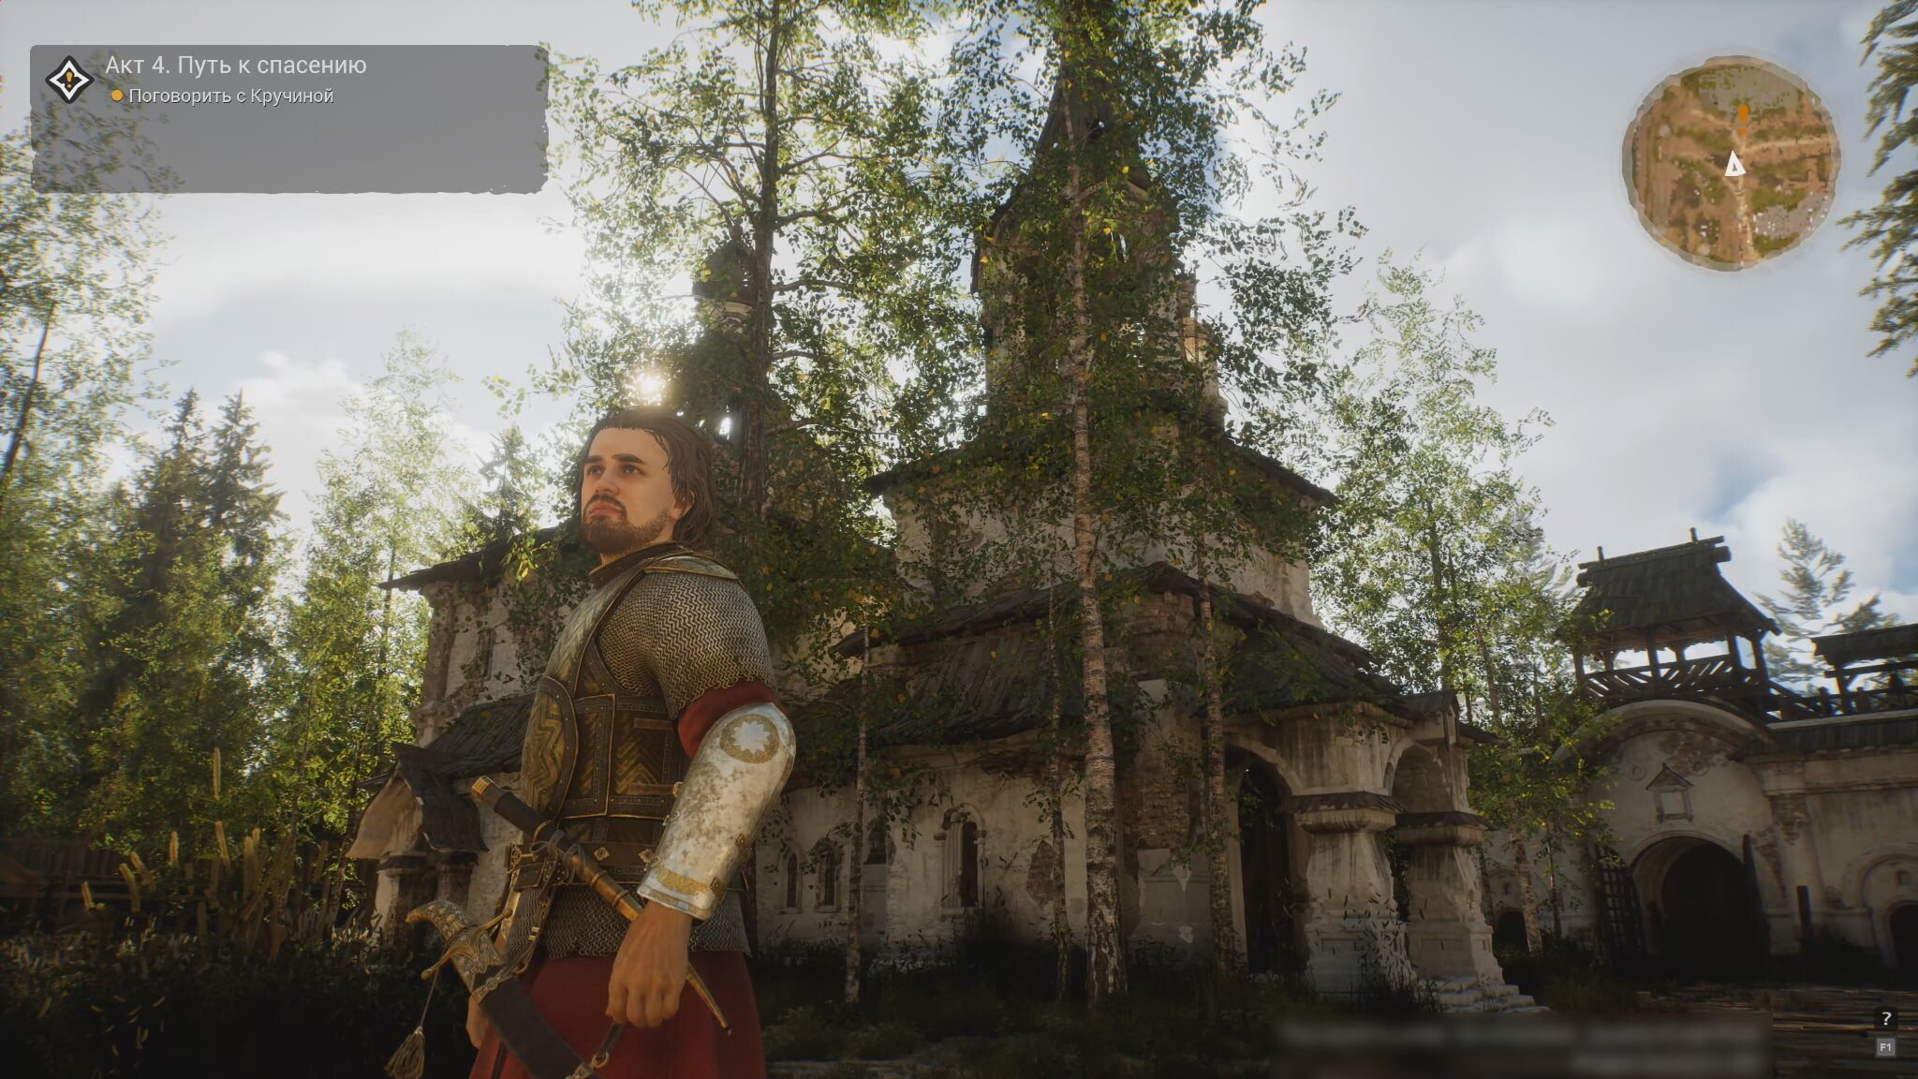
Актуальность
Государственное спонсирование игровых проектов в России также становится все более значимым. Игры становятся не только средством развлечения, но и инструментом культурного и образовательного воздействия. В этом контексте, образовательный квест получает дополнительное подтверждение своей актуальности и значимости. Примером такой поддержки может служить выделение более 500 млн. рублей на разработку игры "Смута«, целью которой является рассказать игроку о конкретном историческом периоде. Такая заинтересованность государства открывает перед студентами широкие возможности для реализации своих идей и проектов в области игровой индустрии.
Компьютерная игра «Смута» 2024 год.
11

Slide 12


СПАСИБО ЗА ВНИМАНИЕ!

